Slide 1


Разработка военно-исторической диорамы посвященной участнику Великой Отечественной войны Трибунской Анне Ивановне
Дополнительная общеобразовательная общеразвивающая программа
Технической направленности
«СГУ. Наша Победа»
Выполнил: ученик 8 а класса СОШ№2
Иванов Иван
Фото диорамы
Саратов 2025г.

Slide 2
Трибунская Анна Ивановна
Фото, биография до ВОВ, генеалогическое дерево

Slide 3
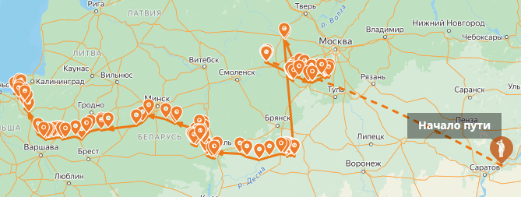
Боевой путь участника ВОВ
Фото, карта, изображения всех наград, должность, звание, воинская часть, биография ВОВ,

Slide 4
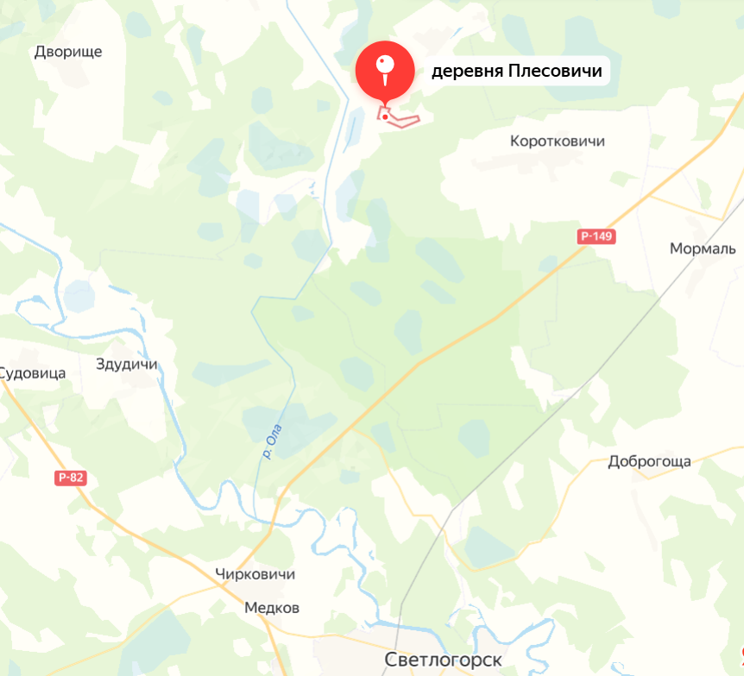
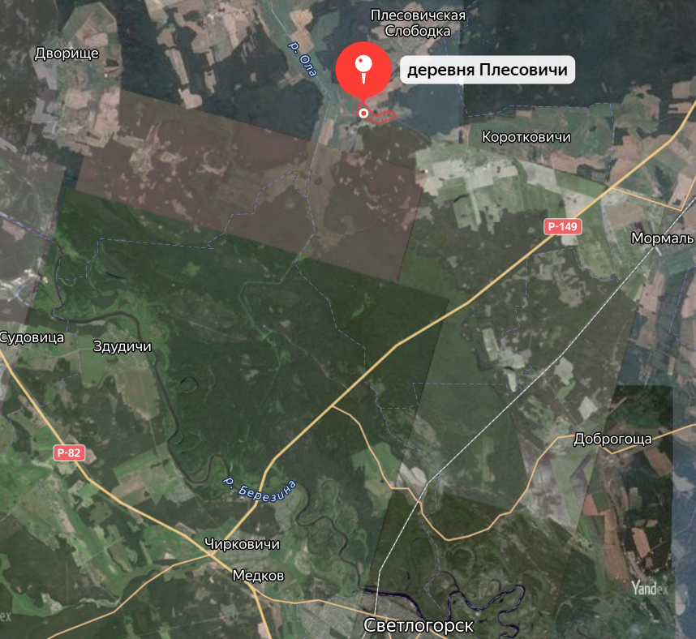
Орден красной звезды
Фото наградного листа, описание подвига, карта места подвига

Slide 5
Воинская часть героя
Боевой путь, назначение, подчинение, организационно-штатная структура воинской части, герои воинской части

Slide 6
Термины и определения
Термины и определения относящиеся к деятельности воинской части.
Например «Закрытая позиция» -
Например «Прямая наводка» -

Slide 7
Материально техническое обеспечение воинской части
Техника и вооружение, количество, типы, фото, фото

Slide 8
Технические характеристики военной техники с которой связан герой доклада
Техника и вооружение, фото, фото

Slide 9
Эскиз диорамы
Краткое описание подвига за который получен, например Орден красной звезды,
Фото времен ВОВ для разработки диорамы (лист 2)
технический рисунок диорамы (композиция диорамы),
описание события диорамы,
перечень сборных моделей использованных в диораме

Slide 10
Историческая справка (для листов 3 и 4)
Текст. Краткое описание подвига за который получен, например Орден красной звезды
ТТХ военной техники на диораме,
перечень сборных моделей, использованных в диораме
Организационно-штатная структура воинской части
Краткое описание действий воинской части

Slide 11
Применение САПР для разработки диорамы
2D чертежи и 3D сборки основания диорамы

Slide 12
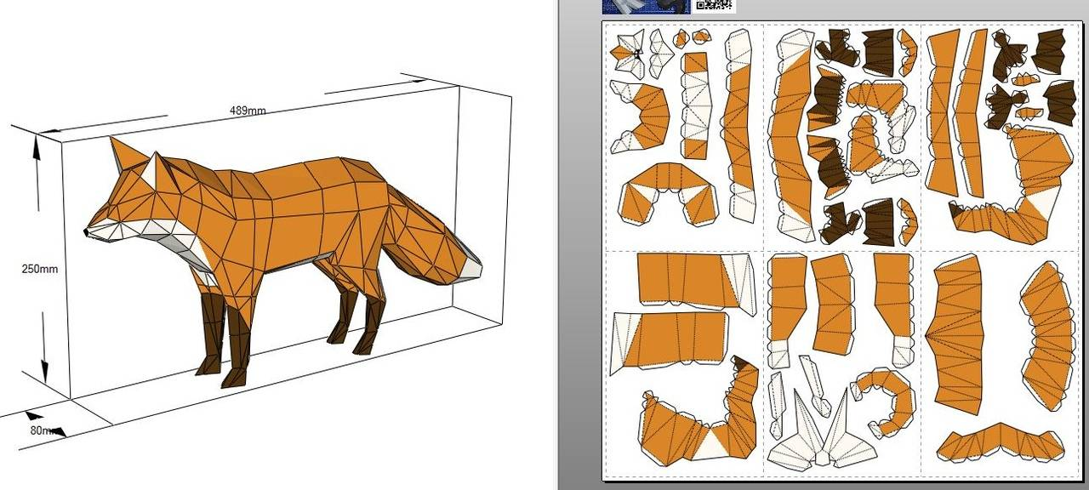
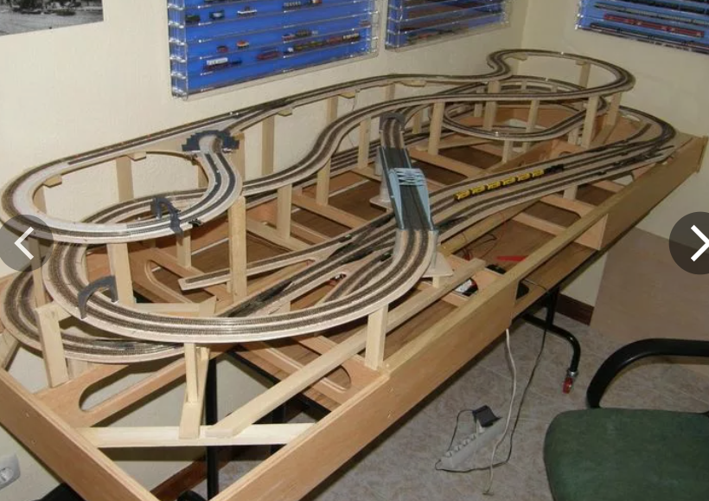
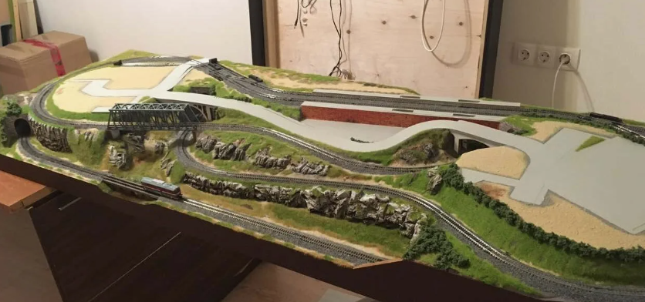
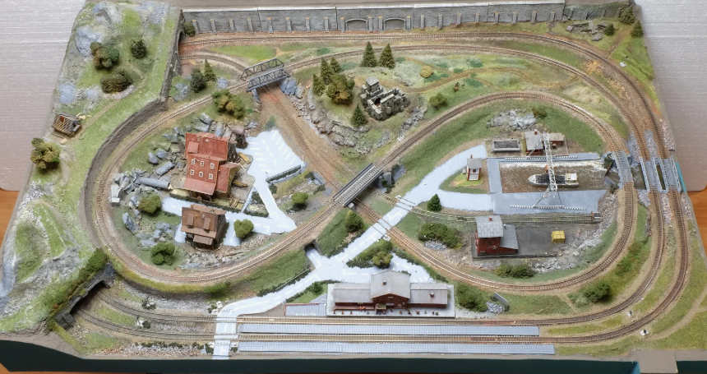
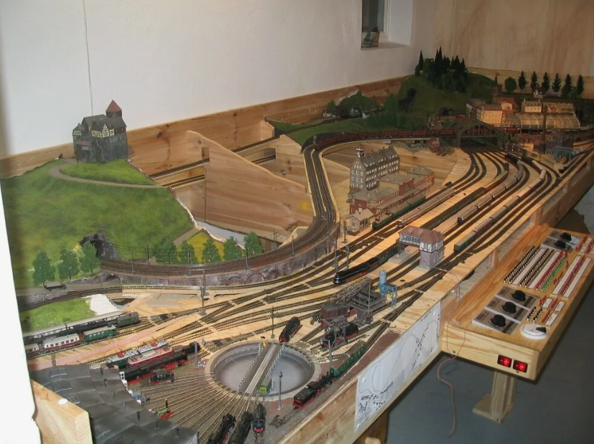
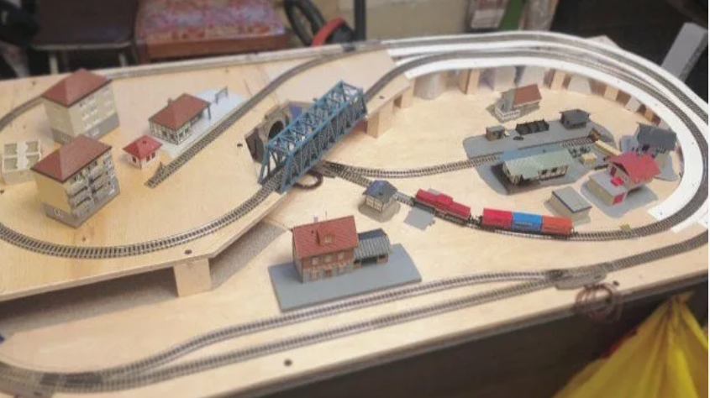
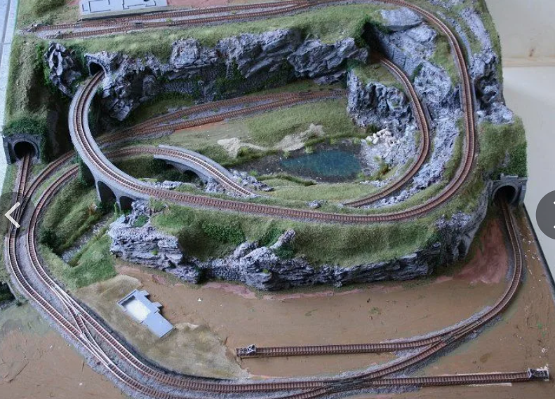
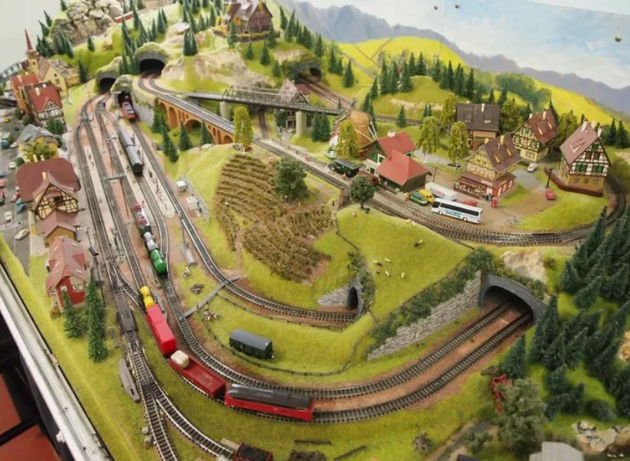
Моделирование поверхности диорамы
2D 3D изображения этапов изготовления поверхности диорамы для размещения сборных моделей
3д Паперкрафт (также известный как бумажная 3D-модель или объёмная бумажная модель) - это вид рукоделия, в котором из бумаги создаются трёхмерные объекты. В отличие от традиционного оригами, где фигуры складываются из цельного листа бумаги без использования клея или ножниц, в 3д паперкрафт используются вырезанные детали, которые затем склеиваются вместе для создания объёмной модели.

Slide 13
Дизайн лицевой стороны диорамы
Награды участника ВОВ, фото участника ВОВ, воинское звание, воинская часть, годы жизни участника ВОВ.
Фото периода ВОВ, которое связанно с композицией диорамы

Slide 14
Дизайн размещения исторической справки на тыльной стороне диорамы
Текст. Краткое описание подвига за который получен, например Орден красной звезды
ТТХ военной техники на диораме,
перечень сборных моделей, использованных в диораме
Организационно-штатная структура воинской части
Краткое описание действий воинской части

Slide 15
Перечень моделей для сборки
Описание моделей для сборки

Slide 16
Технологии и этапы сборки модели
3-6 Фото сборки модели

Slide 17
Технологии и этапы окраски модели
3-6 Фото окраски модели

Slide 18
Технологии имитация эксплуатации и повреждений модели
3-6 Фото модели

Slide 19
Технологии и этапы сборки диорамы
3-6 Фото сборки диорамы

Slide 20
Технологии и этапы окраски диорамы
3-6 Фото окраски диорамы

Slide 21
Варианты компоновки диорамы
3-6 Фото диорамы

Slide 22
Доклад
Фото диорамы 4 шт. (разные виды), текст доклада о герое.
Фото диорамы
Фото диорамы
Фото диорамы
Фото диорамы

Slide 23
Заключение
Освоенные технологии
Исторические находки
Решенные проблемы

Slide 24
Использованные источники
10-15 источников

Slide 25
Спасибо за внимание!
2-4 Фото диорамы, контакты.

